Slide 3
পরিচিতি
হোসনেয়ারা খাতুন
সহকারী প্রধান শিক্ষক
কাড়াপাড়া মাধ্যমিক বালিকা বিদ্যালয়
মোবাইল নংঃ ০১৭২৫৬৬৬৩৯৪
E-mail: hosnearakhatun4@gmail.com
শ্রেণি : ৯ম-১০ম শ্রেণি
বিষয় : বাংলা ভাষার ব্যাকরণ
অধ্যায় : 2য়
সময় : 50 মিনিট
তারিখ : ০৪/০৯/২০২১

Slide 4
আজকের পাঠের বিষয়
শব্দের শ্রেণি বিভাগ

Slide 5
শিখনফল
১
বাংলা ভাষার শব্দের শ্রেণিবিভাগ করতে পারবে।
২
মৌলিক শব্দ লিখতে পারবে।
3
রূঢ়ি শব্দ নির্নয় করতে পারবে।

Slide 6
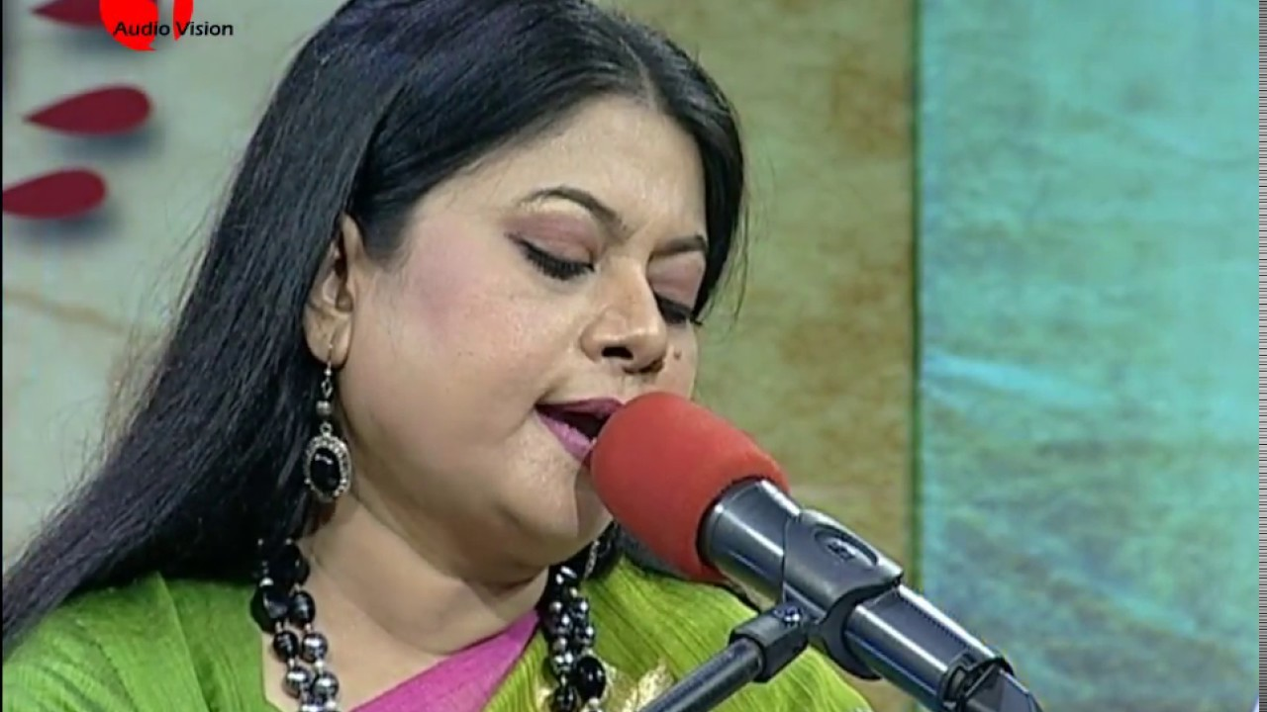
যৌগিক শব্দ
শব্দের শ্রেণীবিভাগ
গায়ক
=
গৈ+ণক(অক)
মধুর
=
মধু+র
অর্থ-গান করে যে
অর্থ-মধুর মত মিষ্ট গুণযুক্ত
যে সকল শব্দের ব্যুৎপত্তিগত অর্থ ও ব্যবহারিক অর্থ একই রকম, সেগুলো যৌগিক শব্দ।

Slide 7
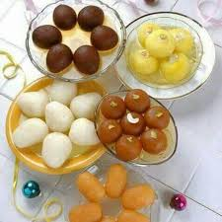
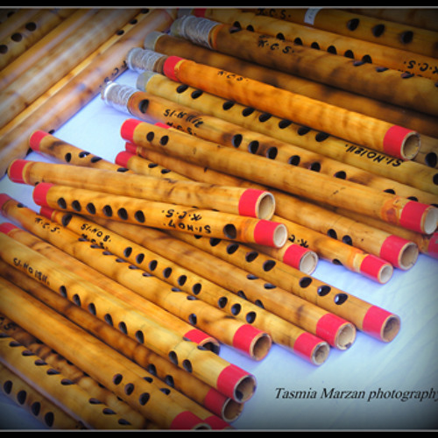
রূঢ়ি শব্দ
সন্দেশ
-
প্রত্যয়গত অর্থে ‘সংবাদ’
বাঁশি
=
বাঁশের তৈরি বস্তু
রূঢ়ি অর্থে ‘মিষ্টান্ন’
রূঢ়ি অর্থে সুরের বিশেষ বাদ্যযন্ত্র
কোন শব্দ মূল শব্দের অর্থের অনুগামী না হয়ে অন্য কোন বিশিষ্ট অর্থ প্রকাশ করলে তা রূঢ়ি শব্দ হয়।

Slide 8
যোগরূঢ় শব্দ
পঙ্কজ=পঙ্কে জন্মে যা
পদ্মফুল অর্থে ব্যবহৃত
যে সকল শব্দ সমাস্যমান পদসমূহের অর্থের অনুগামী না কোনো বিশিষ্ট অর্থ গ্রহণ করলে তাদেরকে যোগরূঢ় শব্দ বলে।

Slide 9
শব্দের অর্থগত শ্রেণিবিভাগ
যৌগিক
যোগরূঢ়
রূঢ়ি

Slide 10
মৌলিক শব্দ
গো+লা+প=গোলাপ
ক+ল+ম=কলম
যে সকল শব্দকে বিশ্লেষণ করা যায়না সেগুলোই মৌলিক শব্দ।

Slide 11
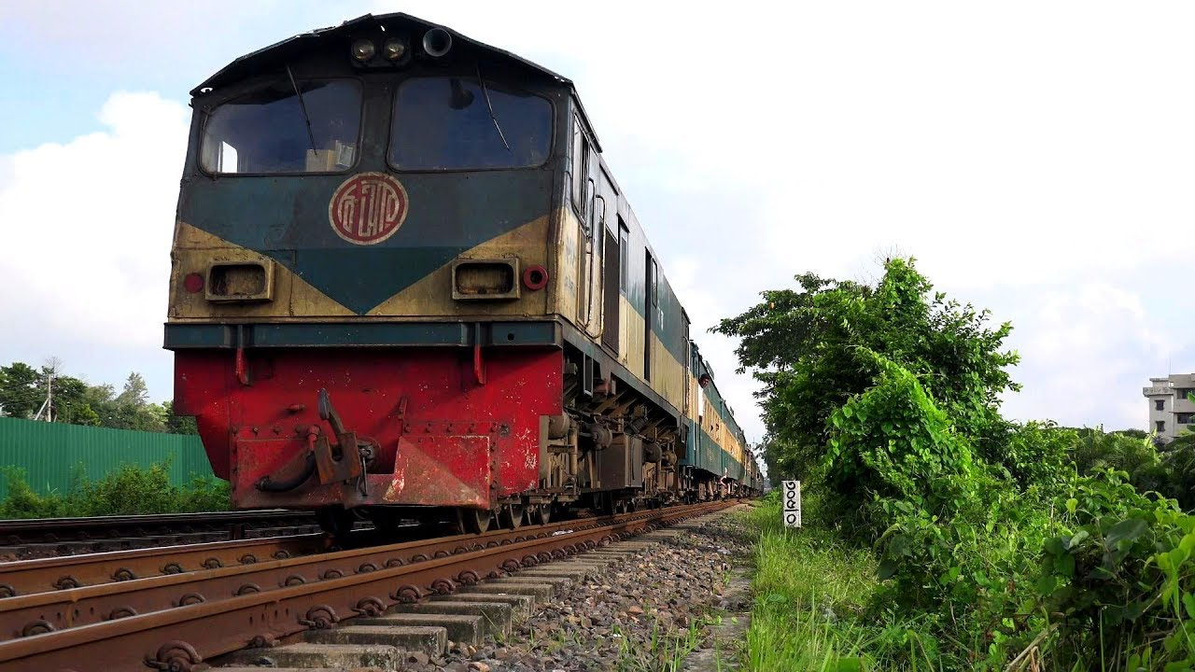
সাধিত শব্দ
চল+অন্ত=চলন্ত
পূঁজ+আরি=পুজারী
যে সকল শব্দকে বিশ্লেষণ করলে আলাদা অর্থবোধক
শব্দ পাওয়া যায় তাদেরকে সাধিত শব্দ বলে।

Slide 12
শব্দের গঠনমূলক শ্রেণীবিভাগ
“ফুলেল” সাধিত শব্দ
“হাত” মৌলিক শব্দ

Slide 13
দলগত কাজ
পাশের শব্দগুলো কোনটি কোন ধরণের শব্দ
তার উৎপত্তি ব্যাখ্যা কর।
নাক
তেল
গোলাপ
জলধি

Slide 14
মূল্যায়ন
১। ‘নক্ষত্র’ কোন শব্দ ?
২। ‘তৈল ,কোন শব্দ?
৩। ‘পঙ্কজ’ কোন শব্দ ?
৪। ‘কর্ণ’ কোন শব্দ ?

Slide 15
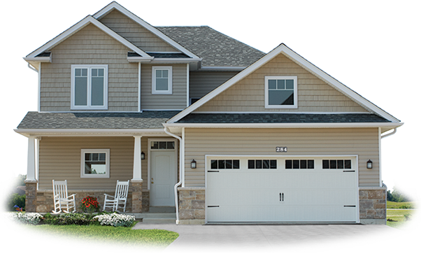
বাড়ির কাজ
শব্দ ভান্ডার বৃদ্ধিতে কোন ধরণের শব্দের গুরুত্ব সবচেয়ে বেশি বলে মনে কর? তোমার উত্তরের পক্ষে যুক্তি লিপিবদ্ধ কর।

Slide 16
সবাইকে ধন্যবাদ
সবাইকে ধন্যবাদ

